Slide 1
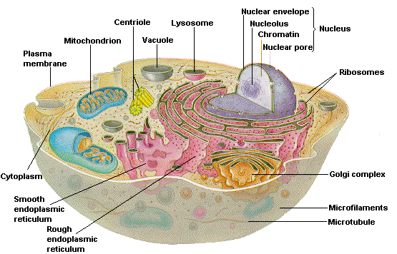
Mitokondrium, peroxiszóma
Zachar Gergely, Zsiros Viktória
Egészségügyi ügyvitelszervező szak
2017.10.03.
Notes:
mitochondrium, elektrontranszportlánc, ATP, energia, peroxiszóma

Slide 2
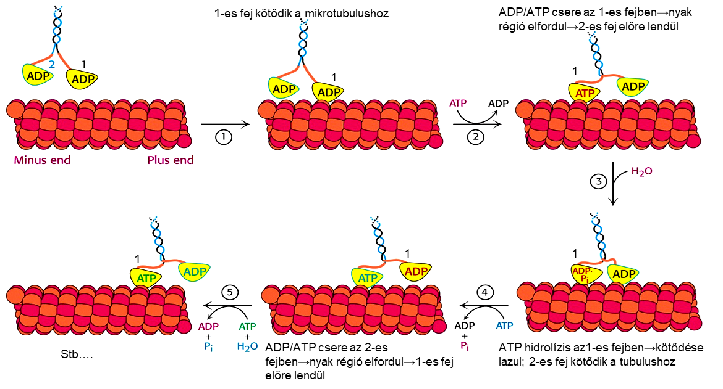
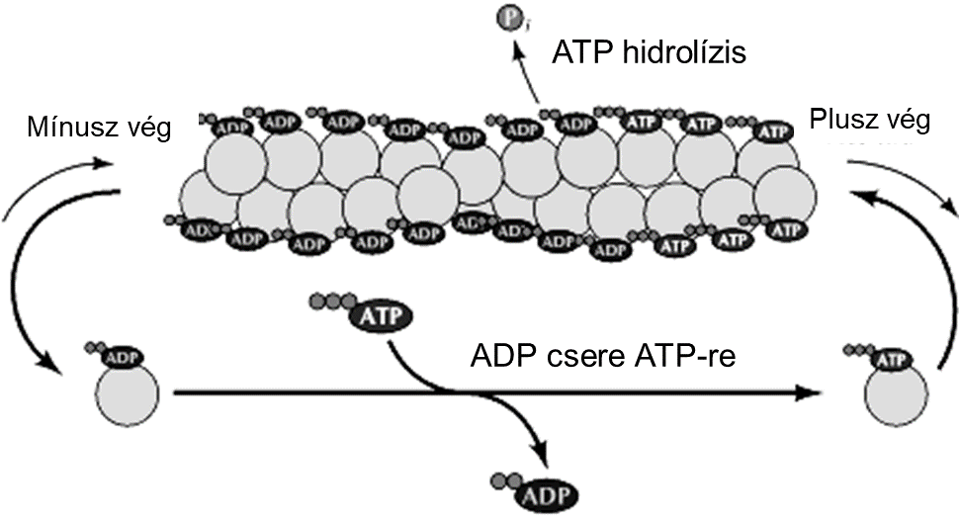
GTP, ATP
tubulin
GTP
α
β
GTP
GTP
aktin
β
GTP
Dokkolás
β
GDP+ P_{i}
Hidrolízis
β
A GTP kis idő múlva GDP-vé hidrolizál! Ez a folyamat mikrotubuluson belül, nem eredményezi az egymáshoz kapcsolódó dimerek szétválását, de a kapcsolatok „meglazulnak”.

Slide 3
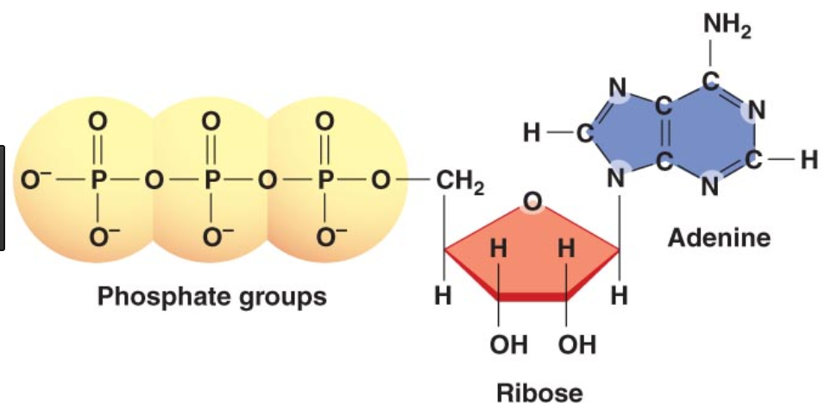
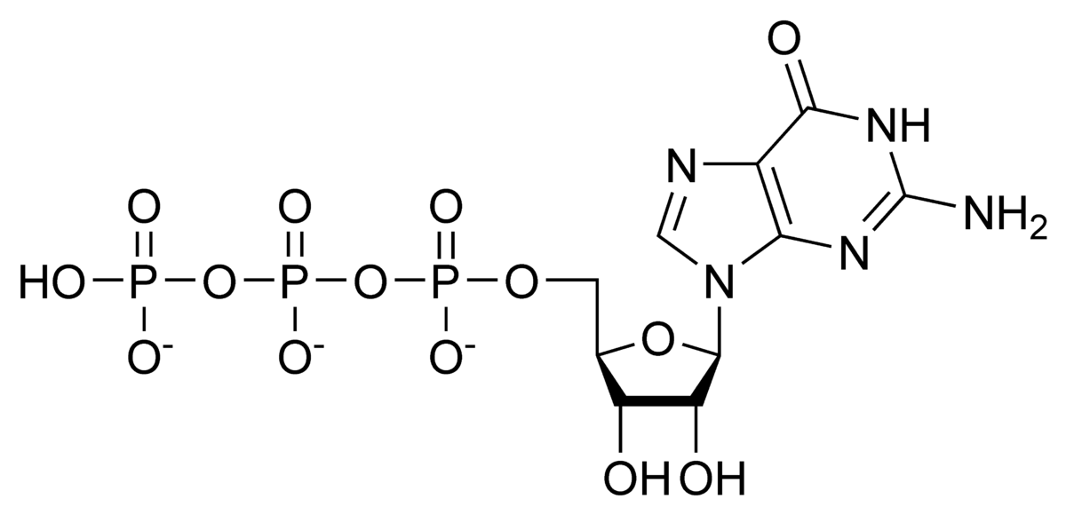
A sejtben szinte mindenhez energia kell
ATP, Adenozin trifoszfát
GTP, Guanozin trifoszfát

Slide 4
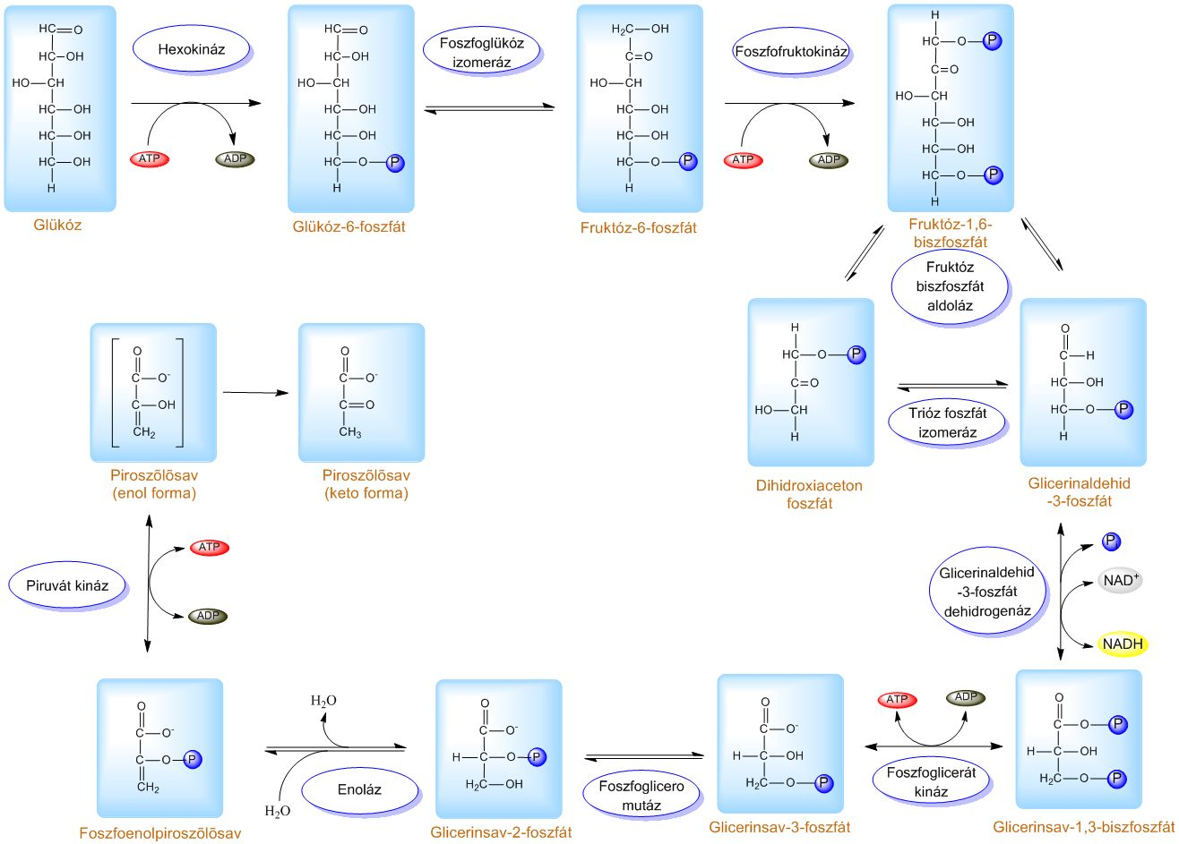
Honnan jön az ATP? Glikolízis a sejtplazmában
2 ATP/glükóz

Slide 5
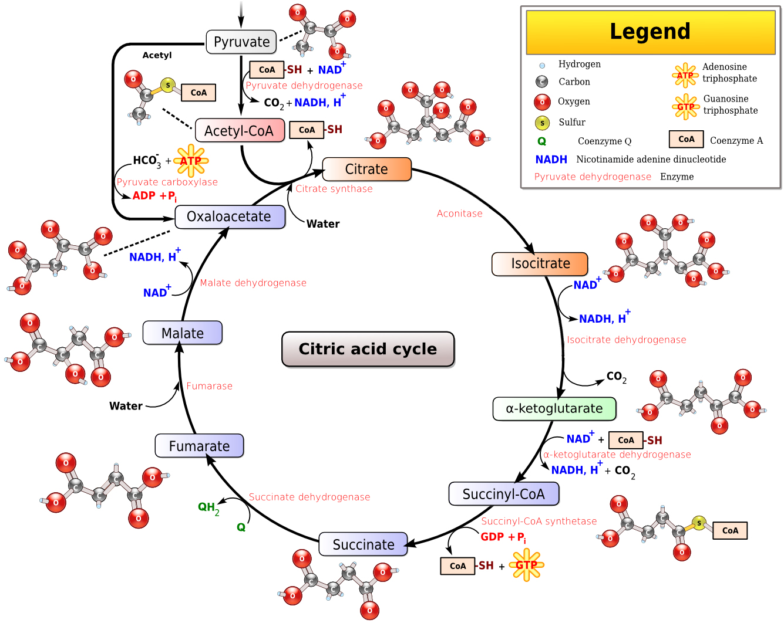
Citromsav ciklus
2 GTP/gükóz

Slide 6
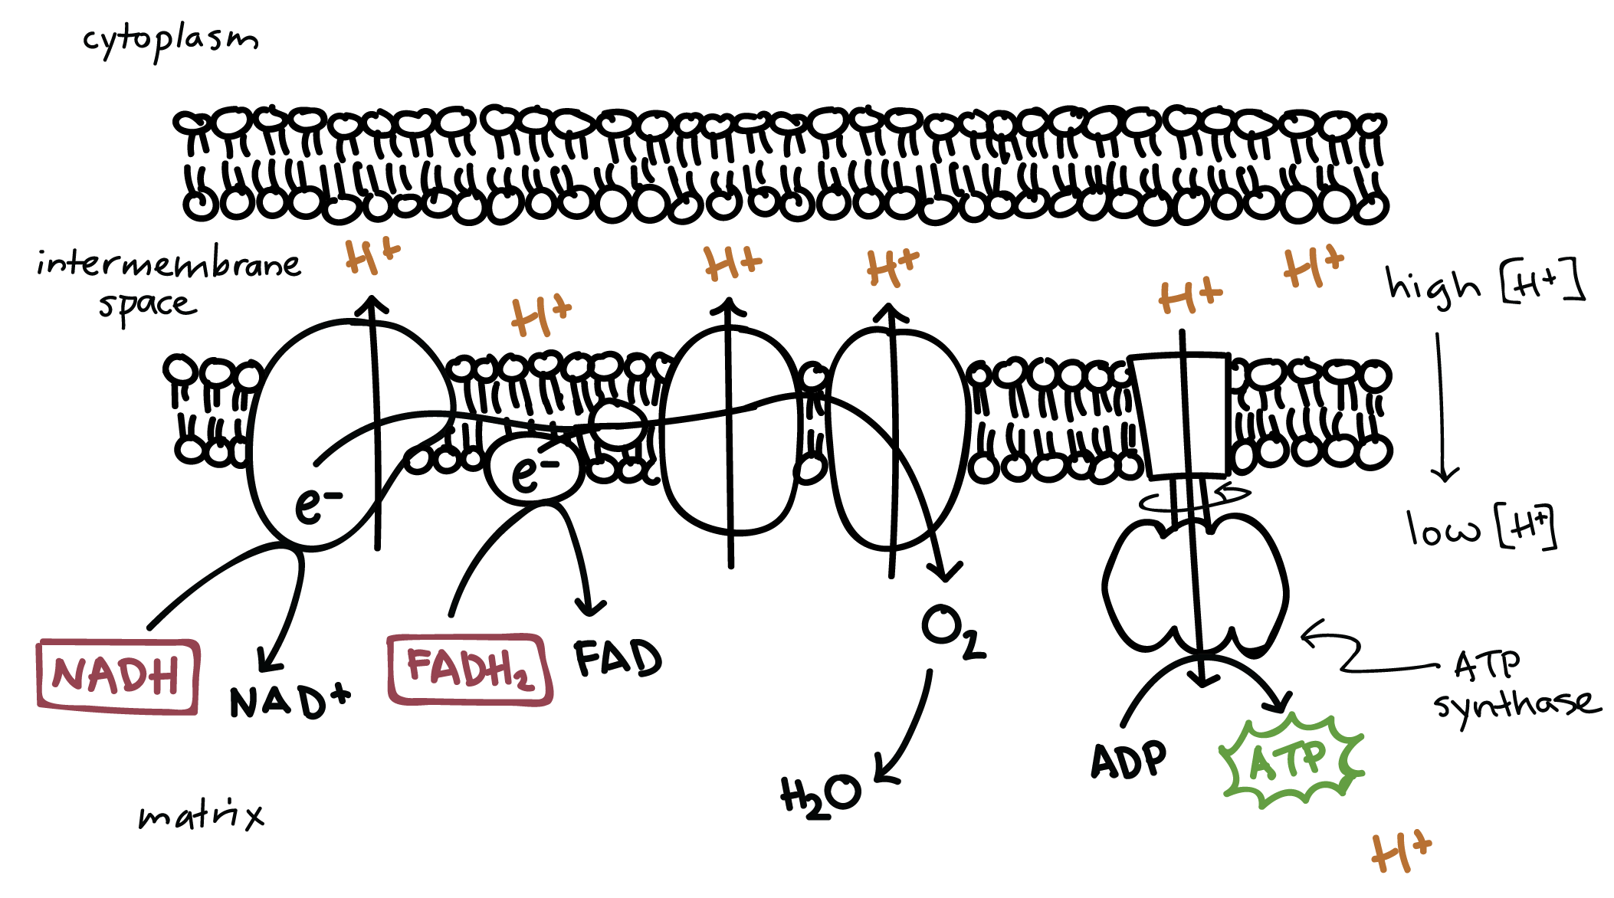
Oxidatív foszforiláció (NADH, FADH₂)
34 ATP/glükóz !!!!
(Elméletileg. Valójában kb. összesen 29-30 ATP/glükóz)

Slide 7
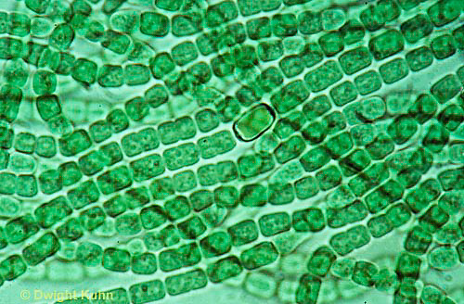
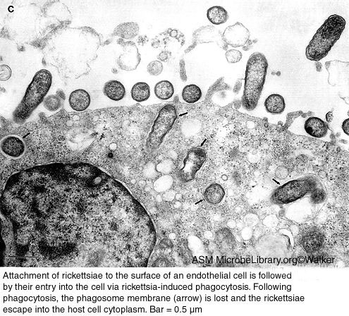
Oxigén kell a foszforilációhoz
2,1 milliárd éve: Nagy oxigénkatasztrófa
Kékalgák
Egyes baktériumok alkalmazkodtak
Rickettsia rokonai (Tífusz)

Slide 8
Endoszimbionta elmélet (1,7-2 milliárd éve)

Slide 9
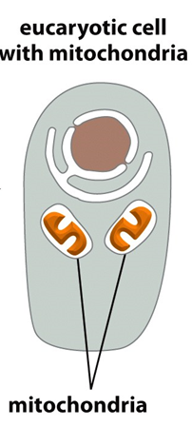
Endoszimbionta elmélet
Genetikai rendszere, molekuláris összetevői és egyéb sajátságai jobban hasonlít a prokarióta, mint az eukarióta sejtekre.
önálló genom, cirkuláris DNS, néhány fehérje saját szintézise
cardyolipin molekula a belső membránban
osztódással szaporodás
Létrejötte ős-eukarióta sejtnek köszönhető, amely prokarióta sejteket vett fel, és nem bontotta le, hanem függő viszonyba kerültek egymással.
A bekebelezett prokarióta sejt genomja bekerült az ős-eukarióta sejt genomjába, így a továbbiakban a bekebelezett sejt fehérjéinek többségét a gazdasejt szolgáltatta.
A szimbiózis előnye egy új, gazdaságosabb energiatermelő – és tároló rendszer létrejötte, valamint az addig toxikus oxigén hatékony felhasználásának lehetősége.

Slide 10
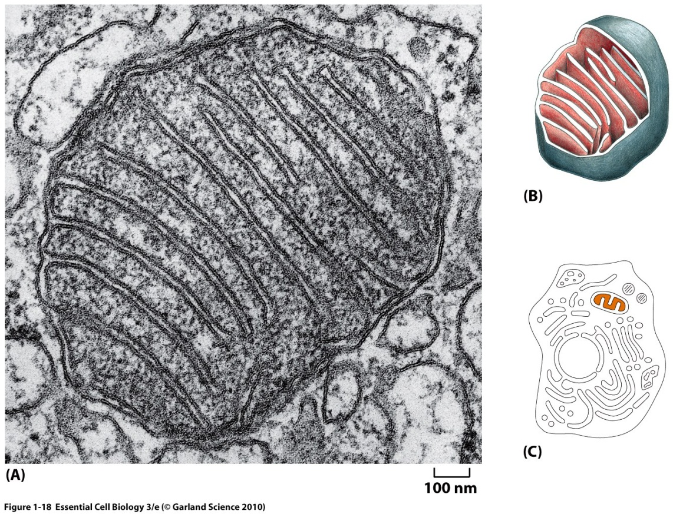
Mitokondrium
Eukarióta sejtek specializált energia átalakító, energiakonzerváló szervecskéi.
A mitokondrium tehát félig önálló (szemiautonóm) organellum. Saját génekkel rendelkezik, viszont felépítéséhez és működéséhez a sejtmagi genom génjei is szükségesek.
A sejtekben lezajló aerob oxidációs folyamatok során felszabaduló energiát használják fel ATP-szintézisre funkciója az oxidatív foszforiláció.

Slide 11
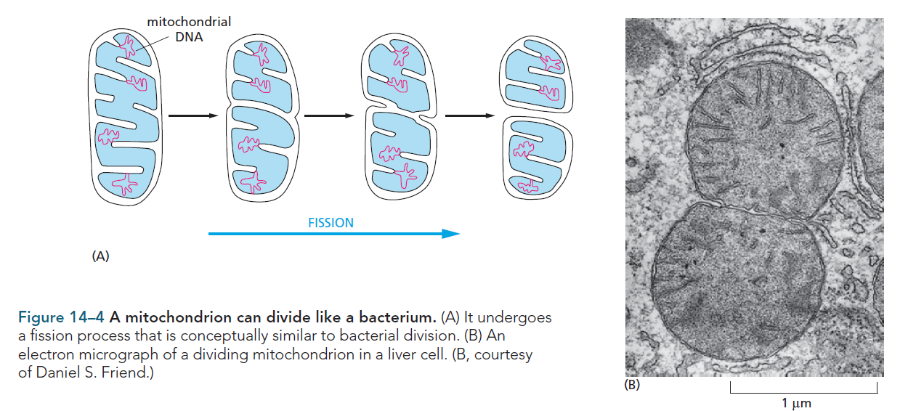
Képes osztódni

Slide 12
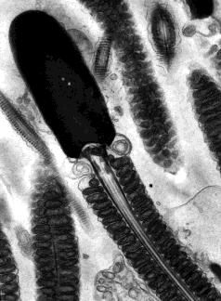
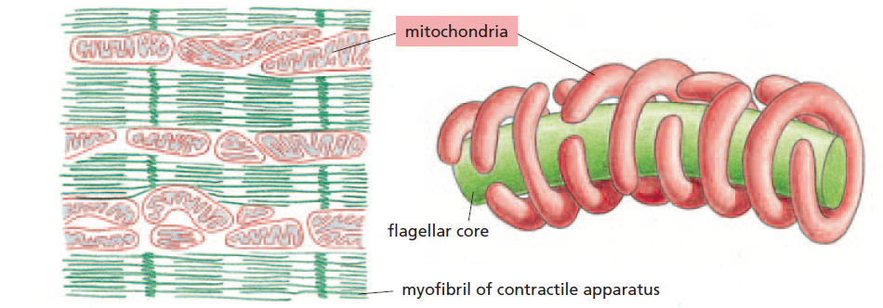
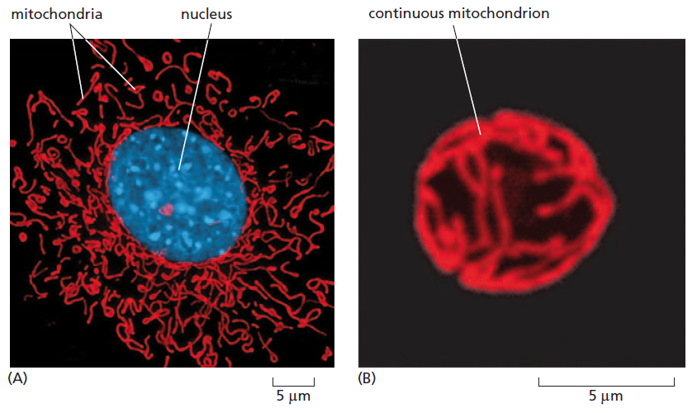
Változatos alak és méret
szívizomsejtben
Spermium farki részében
fibroblasztban
élesztőgombában

Slide 13
A mitokondriális DNS
2-10 azonos kópia, másolat van egy mitokondriumon belül
Sejtenként akár 10³-10⁴ példány!
a mtDNS két lánca templátként szolgál, képes replikációra
Kompakt genomot alkot.
Kódol:
2 rRNS-t
22 tRNS-t
13-14 mRNS-t
légzési lánc fehérjéit és ATP-szintáz enzim alegységeit
Egyes tripletek mást kódolnak eltérve az univerzális kódszótártól.
A mtDNS-t nem védik hisztonok a károsítástól + gyenge reparációs rendszerrel is rendelkezik, ezért a nukleáris DNS-nél nagyobb a mtDNS mutációs rátája (lásd: betegségek)
Felhasználható egyedek/csoportok rokonsági kapcsolatainak vizsgálatára (mitochondriális Éva)

Slide 14
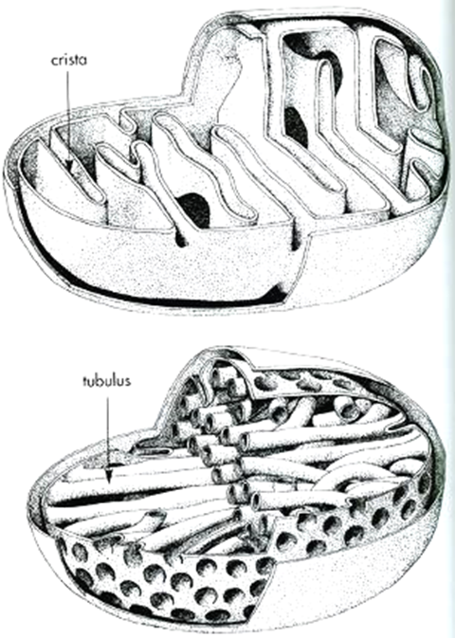
A mitokondrium morfológiai jellemzői, szerkezete
Alak: gömbölyű, vagy pálcikaszerűen megnyúlt
Száma: nagyszámban jelen van a sejtekben, össztérfogata elérheti a sejt 1/5-ét
Erősen specializált kettős membránrendszerrel rendelkeznek, funkciójuk eltérő.
A külső membrán határolja a mitokondriumot a citoplazma felől
A belső membrán a mitokondrium belső terét is két részre osztja:
Két membrán között: intermembrán tér
Belső membránon belül: mitokondriális mátrix
A belső membrán felszínét a mátrixba nyomuló lemezszerű (crista), csőszerű (tubulus) képződmények, vagy a belső membránról levált vezikulumok erősen megnövelik. A belső membrán jellege alapján csoportosítjuk a mitokondriumokat: krisztás, tubuláris, vezikuláris.

Slide 15
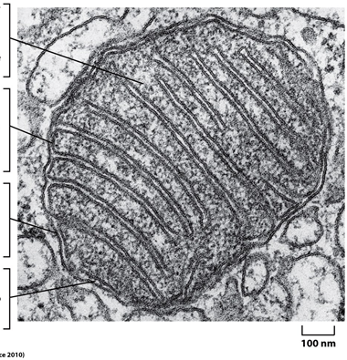
A mitokondrium morfológiai jellemzői, szerkezete
Mitokondriális mátrix
Belső membrán
Külső membrán
Intermembrán tér

Slide 16
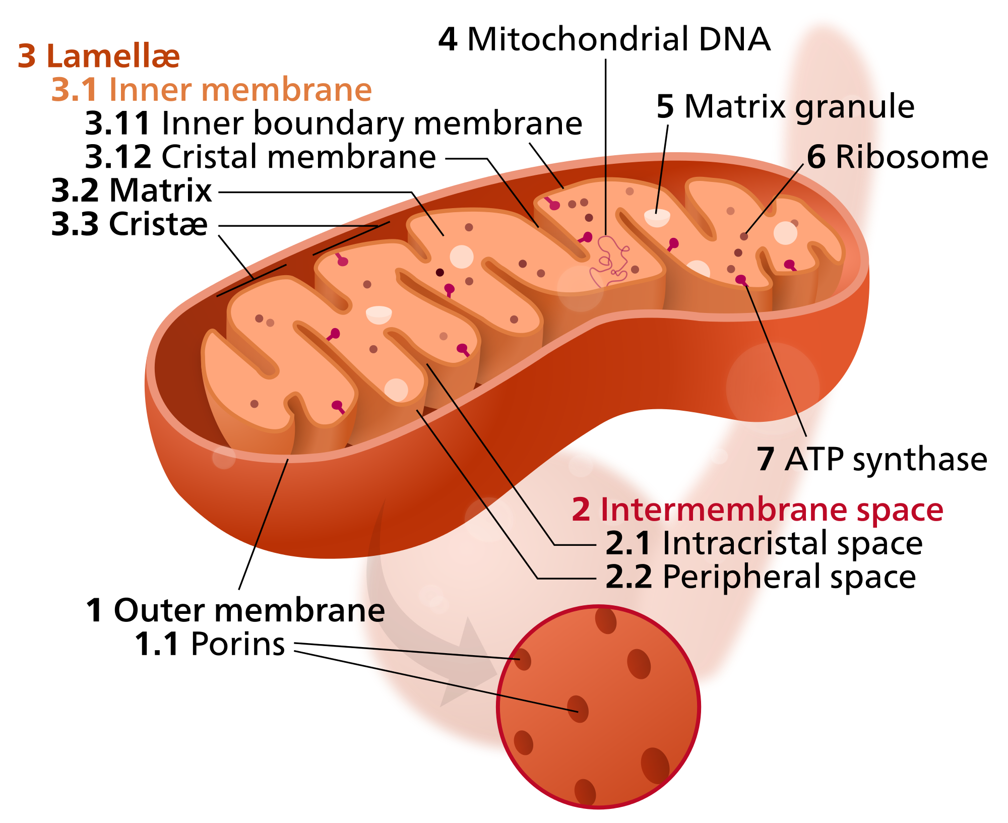
https://en.wikipedia.org/wiki/Mitochondrion

Slide 17
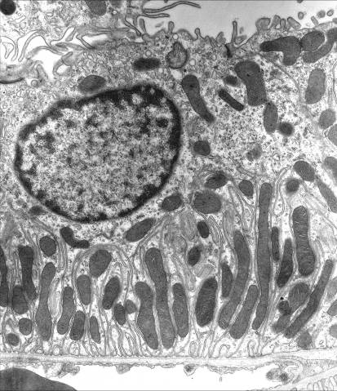
A mitokondrium morfológiai jellemzői, szerkezete
Spermium,
EM-kép
Mitokondriális
hüvely
Vesehámsejt, EM-kép

Slide 18
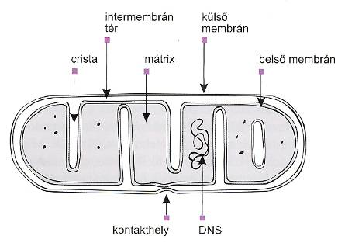
Külső membrán
A külső membrán nagy mennyiségben tartalmaz porin molekulákból felépülő csatornákat, amelyek a kisebb molekulákat (fehérjéket, ionokat) diffúzió útján válogatás nélkül átengedik az intermembrán tér összetétele nagyban hasonlít a citoplazma összetételéhez. A külső membrán tehát permeábilis. (5000 Dalton tömegig, polipeptidek, kisebb molekulák)
A külső felszínén számos receptor is található, melyek további fehérjéket és polipeptideket ismernek fel és transzportálnak az intermembrán résbe.

Slide 19
Intermembrán tér
A belső és külső membrán által közbezárt rés, összetétele a külső membrán permeábilis mivolta miatt nagyban hasonlít a citoplazmáéra.
A belső membránban termelődő ATP-t hasznosító enzimeket (pl.: kreatin-kináz, citokróm-c) tartalmaz.

Slide 20
Belső membrán
A belső membrán az ionok számára extrém mértékben impermeábilis. Oka a membrán speciális foszfolipid-összetétele, főként kardiolipin tartalma. Permeabilitása rendkívül szelektív. A belső membránon történő transzport csak fehérjék segítségével jön létre.
Tartalmaz transzport fehérjéket, az elektrontranszportlánc komplexeit és mobilis elemeit, valamint az ATP-szintázt.
Funkciója:
sejtlégzés elektrontranszport-láncának oxidatív reakciói
ATP-szintézis
metabolitoknak a mátrixba való ki- és bejutásának szabályozása

Slide 21
Mátrix
A belső membrán szelektív permeabilitása miatt erősen specializált összetételű és funkciójú tér.
A citromsav ciklus (Krebs-ciklus) és a zsírsavak ß-oxidációját végző solubilis enzimeket tartalmazza.
Ca²⁺-ion és más kationok mátrixszemcsékben raktározódnak.
Itt lokalizálódnak a mitokondriális DNS, riboszómák és tRNS molekulák.

Slide 22
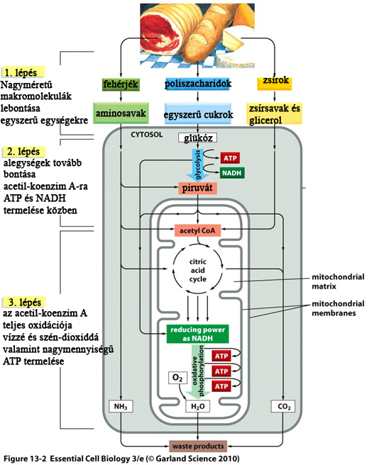
A mitokondrium funkciója

Slide 23
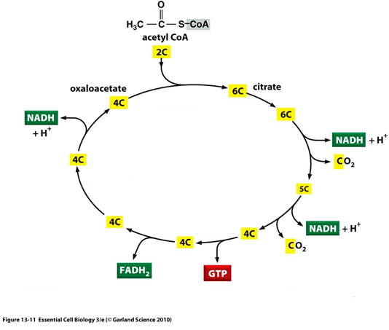
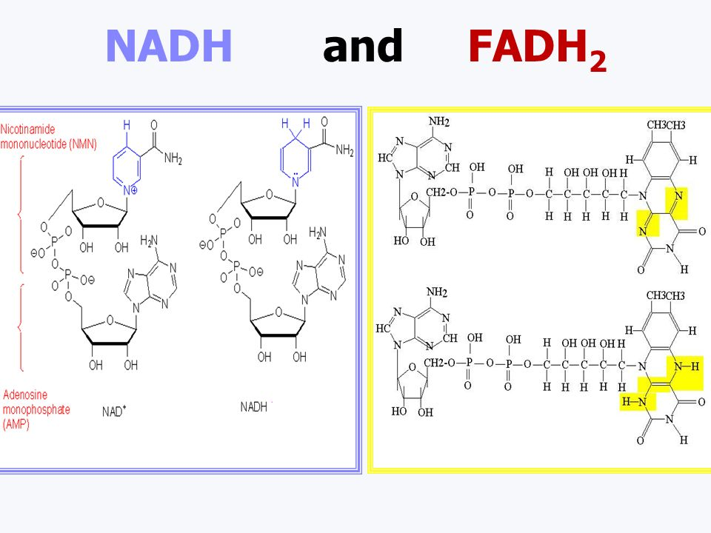
A mitokondrium funkciója
Citrátciklus:
Acetil-KoA (2C-atom) oxálecetsavval (4C-atom) egyesülve citromsavvá (6C-atom) alakul
Láncrövidítő enzimatikus lépések következnek, melyek CO2 felszabadulásával, GDP → GTP makroerg kötés keletkezésével és redukált koenzimek: NADH és FADH₂ keletkezésével járnak
NADH: Nikotinsavamid-adenin-dinukleotid
FADH2: Flavin-adenin-dinukleotid
Notes:
NAD: nikotinsavamid-adenin-dinukleotid
Dehidrogenáz enzimek eltávolítják a szubsztrátmolekuláról a protonokat és elektronokat, majd a NAD koenzimre viszik át.
NAD+ + 2e + 2p+ → NADH + H+ (elraktározott energia elektron formában) vagyis két elektron és egy proton felvételére képes
O2 + 4e + 4H+ → 2 H₂O

Slide 24
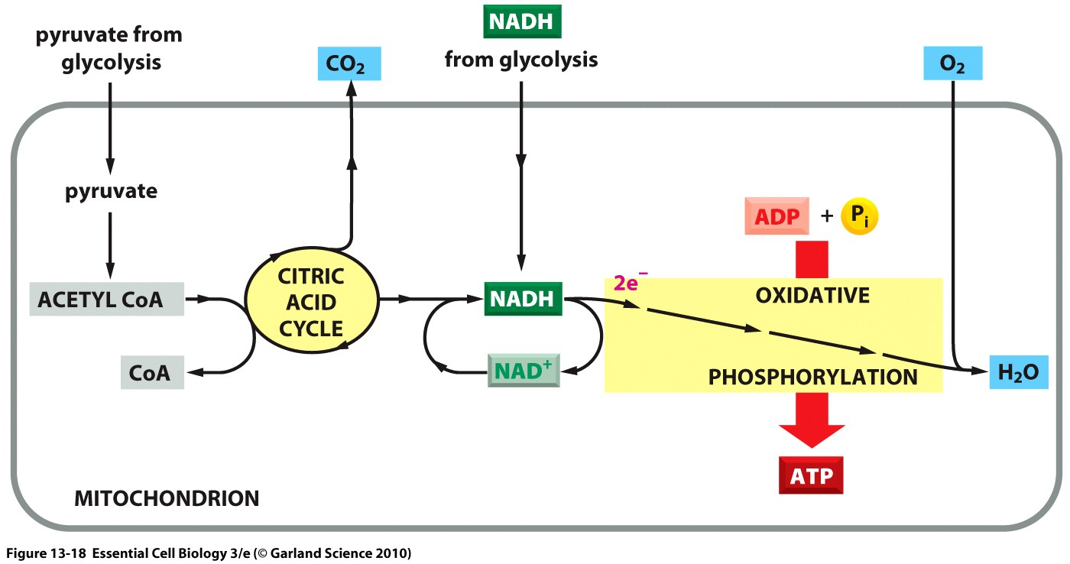
A mitokondrium funkciója
Oxidatív foszforiláció:
Keletkezett NADH és FADH₂ oxidációja során a szállított elektronok a légzési lánc komplexein felszabadulnak, energiaszintjük ezáltal csökken.
Az utolsó komponens, amely a leadott elektronokat végül felveszi, az oxigén = terminális elektronakceptor.
Eközben a koenzimekből felszabaduló energia arra használódik, hogy protonok pumpálódjanak a mátrixból az intermembrán térbe. A kettő közötti belső membrán impermeábilis!, így a két térség között meredek protongrádiens alakul ki.
Ez az elektrokémiai protongrádiens biztosítja az ATP keletkezéséért felelős ATP-szintáz enzim működését. Két részből áll: egyik része protoncsatorna, amely visszaengedi a protonokat a mátrixba, másik része pedig ennek hatására ADP-ből és anorganikus foszfátból ATP-t szintetizál =oxidatív foszforiláció.

Slide 25
A mitokondrium funkciója
Glükóz lebontása és citrát-ciklus
Elektrontranszportlánc (légzési lánc, 40 protein 3 komplexbe rendeződve)
Az elektron a terminális (végső) elektronakceptor (befogadó) molekulára kerül
Közben a protonpumpaként funkcionáló komplexek protont halmoznak fel a intermembrán térben, ami jelentős koncentrációkülönbséget okoz
Az ATP-szintáz a cc. különbséget kiegyenlíti azáltal, hogy a protonokat visszajuttatja a mátrixba, KÖZBEN ATP-T SZINTETIZÁL!!!
NADH elszállítja az elektronokat
Elektronok továbbadása a komplex tagjai között

Slide 26
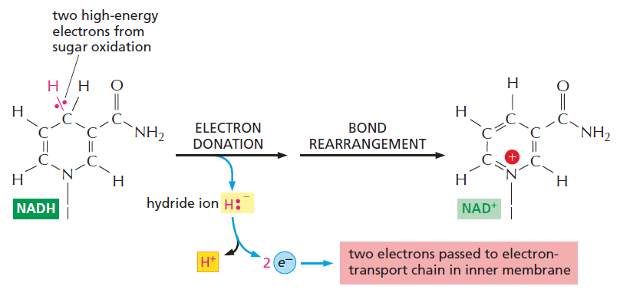
NADH leadja a nagyenergiájú elektronokat

Slide 27
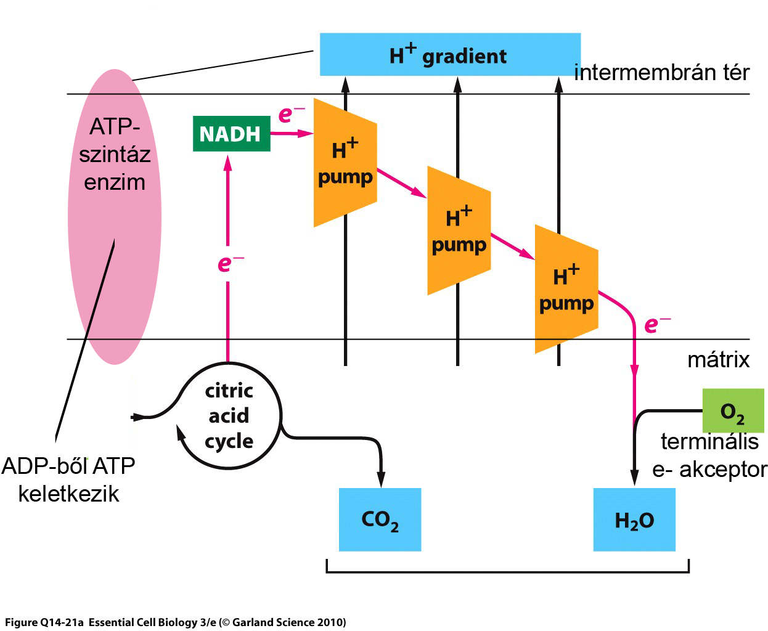
belső membrán

Slide 28
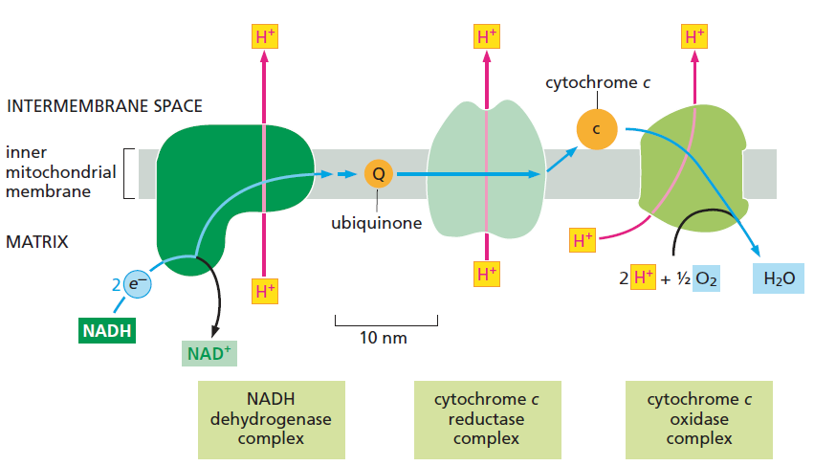
Légzési lánc enzimkomplexei (vizsgára nem kell!!!!)
Ha ezeket kihagyjuk, a nagyenergiájú elektronokból hő fejlődik
Cianidok: az enzimkomplex fématomjaihoz (Cu, Fe) kötődnek és blokkolják a légzési láncot

Slide 29
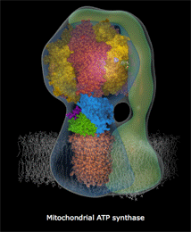
ATP szintáz (protonmeghajtású motor)
3 ATP/fordulat
Kémiai energia (táplálékmolekulák, AcCoA)
Elektromos energia (nagy energiájú elektronáram
Kémiai-elektromos gradiens (protonkülönbség a mebrán két oldalán)
Mechanikai energia (protonmotor)
Kémiailag tárolt energia (ATP)

Slide 30
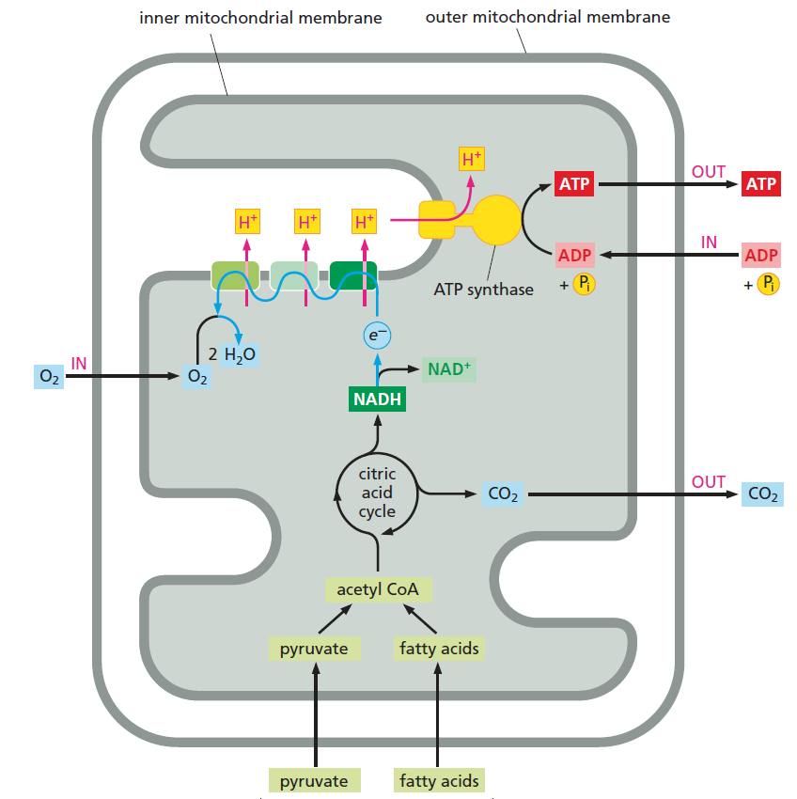

Slide 31
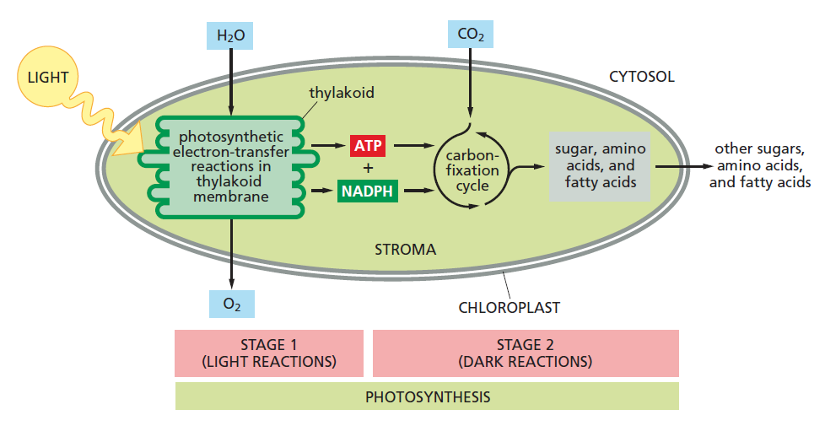
Fotoszintázis ugyanez fordítva (vizsgára nem kell)
Nagyenergiájú elektronokat a klorofill biztosítja fény hatására (kloroplasztiszok)

Slide 32
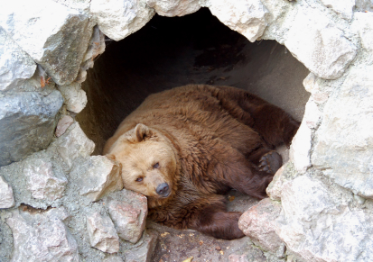
Egyéb mitokondriális funkciók
Ca²⁺-raktár
Hőtermelés (ATP szintáz megkerülésével egyenlítődik ki a protongradiens)
szteroid hormon szintézis
apoptotikus folyamatok (citokróm-C felszabadulás)

Slide 33
Mitokondriális betegségek
A petesejt megtermékenyítését követően az új egyed minden sejtjének mitokondriuma az anyától származik (maternális öröklődés).
A mitokondriális DNS is kizárólag anyai ágon öröklődik tovább, így a DNS-hibák is továbbadhatók, örökletes kórképekhez vezetnek.
A mitokondriális betegségek tünetei változatosak, jobban érintettek azok a szervek, amelynek sejtjei a mitokondriális energiaellátásra különösen rá vannak utalva (szívizomzat, vázizomzat, kp-i idegrendszer, érzékszervek, vese…)
Az öröklődő betegségek mellett a mitokondrium genomjában az élet folyamán szomatikus mutációk is felhalmozódhatnak, ami szintén a működésük romlásához vezet. (az ATP termelés hibája folytán keletkező szabad gyökök miatt + öregedés)
Csökkent ATP-szintézis.
Nem ritka betegségek.

Slide 34
Öröklődő mitokondriális betegségek
Maternális öröklődés következményei.
Heteroplazmia: normál és mutáns mtDNS egyaránt jelen van a sejtekben. Betegség továbbörökítése tehát a heteroplazmia mértékétől függ.
Multiszisztémás kórképek: több szervet/szervrendszert érintenek egyszerre. Főleg nagy energiaigényű szövetek érintettek (pl. idegszövet, izmok)
Leber-féle hereditaer opticus neuropathia (optikai neuropátia): Kétoldali látótérkiesést, látóidegsorvadást, vakságot okoz.

Slide 35
Szerzett mitokondriális betegségek
Szomatikus DNS mutációk felhalmozódása okozza a sejtekben.
Szomatikus heteroplazmia.
Csökkent oxidatív foszforiláció, degeneratív betegségek kialakulása.
Hozzájárul a fiziológiai öregedés folyamatához.
Alzheimer-kór, Parkinson-kór.

Slide 36
Klinikai tünetek
Agy: görcsrohamok, ataxia, dementia
Vázizom: gyengeség, fáradékonyság, myopathia
Szívizom: cardiomyopathia, vezetési zavar
Szem: retinopathia, opticus neuropathia, vakság
Máj: hepatopathia
Vese: glomerulopathia
Pancreas: diabetes mellitus
Belső fül: hallászavar
Forrás: Szeberényi József: Molekuláris sejtbiológia

Slide 37
KEARNS-SAYRE-SYNDROMA
Öröklött betegség: alacsony termet, süketség,
szemizombénulás, retinitis
pigmentosa, szív ingerület-vezetési
zavar, ataxia…

Slide 38
LEIGH-SYNDROMA
A betegség spontán mutáció, de leginkább familiaris vonatkozások alapján keletkezik: izomgyengeség, légzési zavarok, laktát acidosis, mentális retardáció.

Slide 39
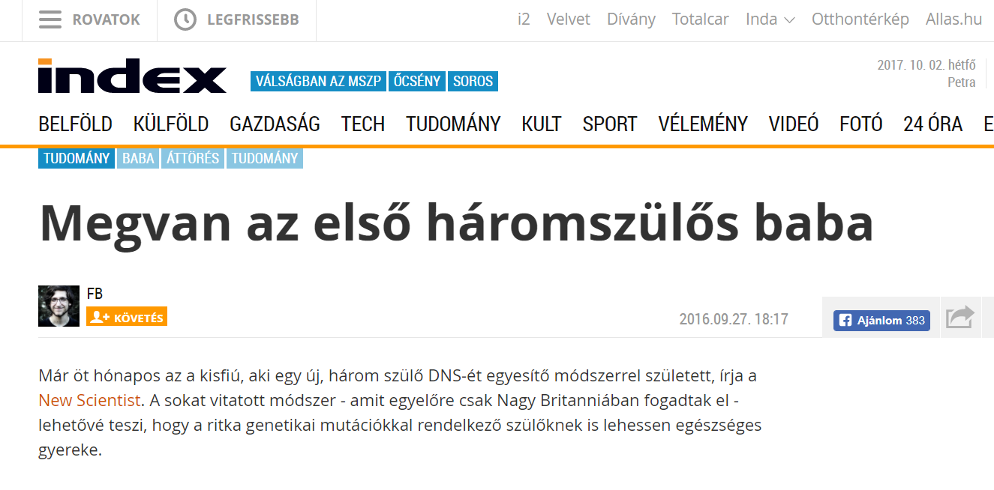
Leigh szindróma megelőzése:

Slide 40
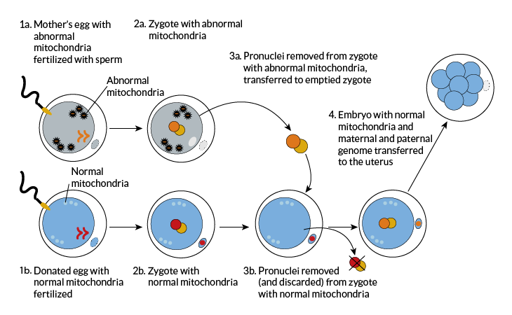

Slide 41
MELAS
Leginkább öröklődés útján alakulhat ki: Mitochondriális encepalopathia,
laktát acidosis, stroke fiatal korban
A mitochondrialis encephalo-myopathia, lactat (tejsav) acidosis és stroke-szerű megnyilvánulások kezdőbetűiből tevődik össze. A betegség tünetei különböző életkorokban léphetnek fel.

Slide 42
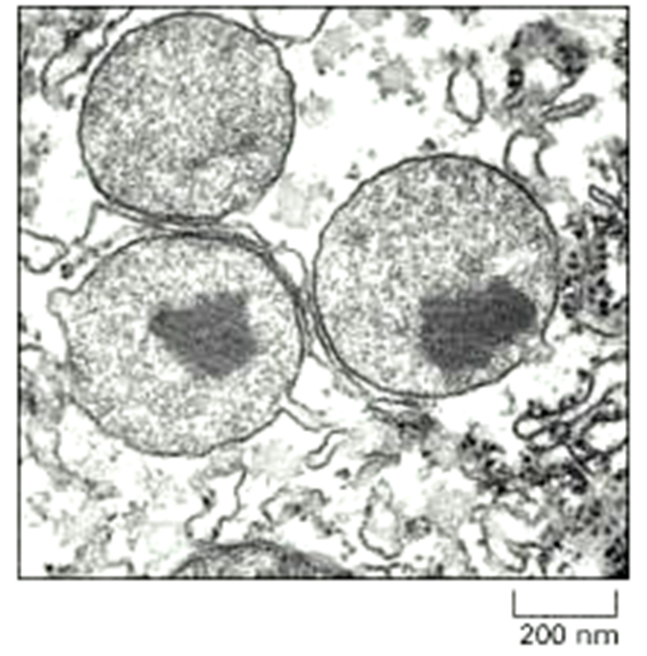
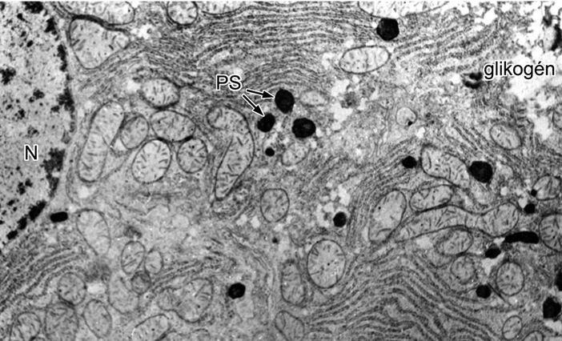
Peroxiszóma
0,1-1 μm nagyságú, membránnal határolt sejtorganellum
EM-pal belsejében közepes sűrűségű, finoman granuláris anyag fedezhető fel, esetenként urát-oxidáz enzim által alkotott kristályok
Oxidatív enzimei közé tartozik pl. a peroxidáz és a kataláz
Peroxidatív tulajdonsággal rendelkezik (H2O2-t termel)
Enzimeik a citoplazma szabad riboszómáin keletkeznek, majd ezek után jutnak be a peroxiszómába
Lehetséges, hogy endoszimbionta eredetűek
Peroxiszómák májsejtben (patkány)
Feladat:
Glikogén anyagcsere (glikogenezis)
Purin-lebontás
Lipid anyagcsere (zsírsav oxidáció)
Detoxikáció (méregtelenítés)
pl. etanol oxidációja acetaldehiddé
Előfordulás:
Májsejtek, vesehámsejtek
(Courtesy of Daniel S. Friend.)
http://www.ncbi.nlm.nih.gov/books/bv.fcgi?highlight=peroxisomes&rid=mboc4.figgrp.2195

Slide 43
Peroxiszomális enzimek
Enzimek keveréke.
Két kiemelt fontosságú enzim. Peroxidáz és kataláz.
Peroxidáz.
Hidrogént von el különböző szerves vegyületekből oxigén segítségével és hidrogén-peroxiddá alakítja.
R-H₂ + O₂ R + H₂O₂
Kataláz.
A keletkező hidrogén-peroxidot bontja tovább.
2H₂O₂ 2H₂O + O₂
További oxidatív enzimek.
Urát-oxidáz, zsírsav-oxidázok, D-aminosav-oxidáz, stb.

Slide 44
Peroxiszomális betegségek
Zellweger-syndroma:
A peroxiszómák autoszomális recesszív módon öröklődő betegségei hozzák létre az igen heterogén, változatos betegségcsoportot, a Zellweger-spektrum-szindrómát. A betegség során a peroxiszómák hiányzó, vagy kóros funkciója, ill. többszörös enzimhiány jelenik meg, mely központi idegrendszeri károsodásokhoz, vese- és májbetegségekhez vezet.
Tehát genetikailag az import mechanizmus
hibás, üresek a peroxysomák, így súlyos idegi-,
máj- és vese rendellenességek alakulnak ki, amelyek korai halálhoz vezetnek.

Slide 45
Peroxiszomális betegségek
Neonatális adrenoleucodystrophia:
enyhébb, mint a Zellweger-syndroma,
akár 30-40 évig is élhetnek, pszichoszomatikus
retardáció, csökkent mellékveseműködés,
gyakori a vakság, hepatomegalia, icterus (sárgaság).

Slide 46
Felhasznált irodalom
Röhlich Pál: Szövettan
Fisher Ernő: Funkcionális sejttan alapjai
Katz Sándor: „A mitochondrium és a mitochondriumban lezajló molekuláris mechanizmusok, peroxysomák” című előadás
Szeberényi József: Molekuláris biológia
Google, Wikipedia, drdiag.hu

Slide 47
Köszönöm a figyelmet!

